Slide 1
Servidor DNS
Apresentação: prof. Carlos

Slide 2
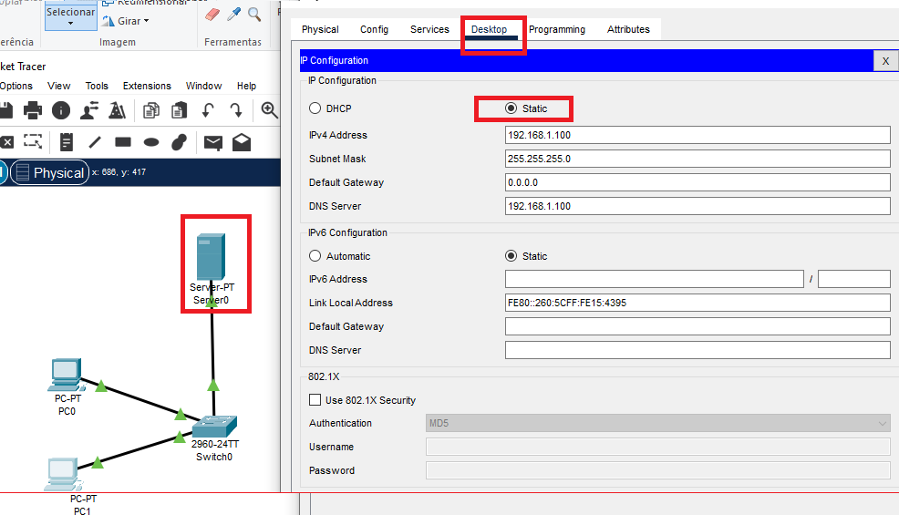
Configurando interface do servidor DNS com IP Fixo

Slide 3
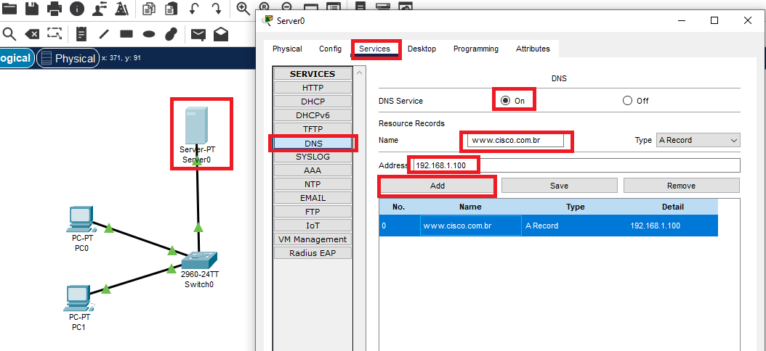
Configurando o serviço no servidor DNS

Slide 4
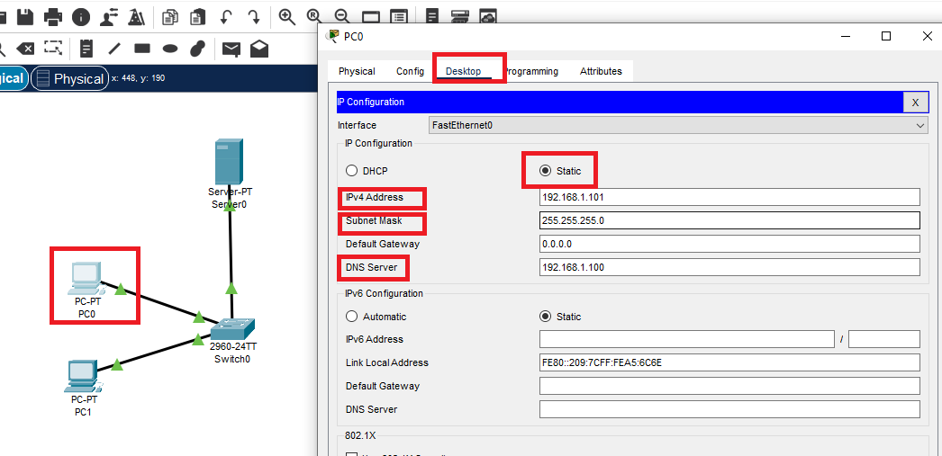
Configurando interface do PC Cliente para acessar os Serviços do Servidor DNS

Slide 5
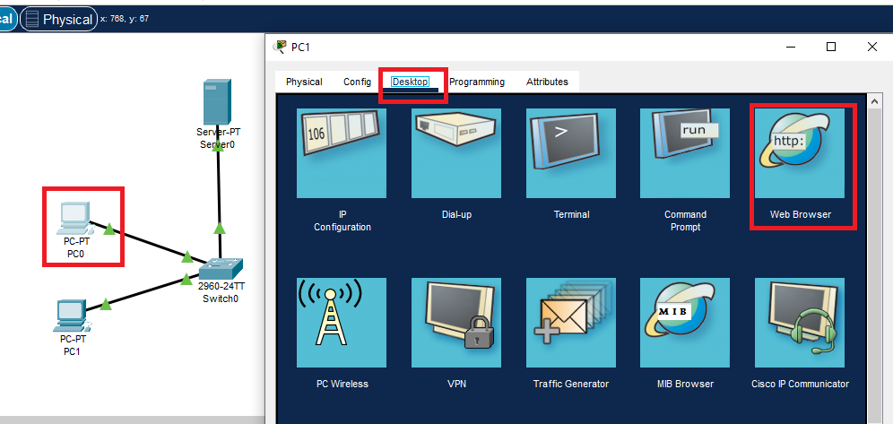

Slide 6
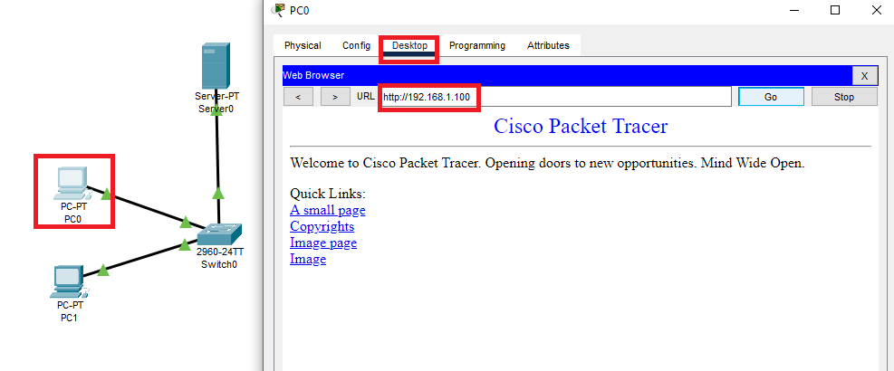
Acessando o serviço DNS via IP.

Slide 7
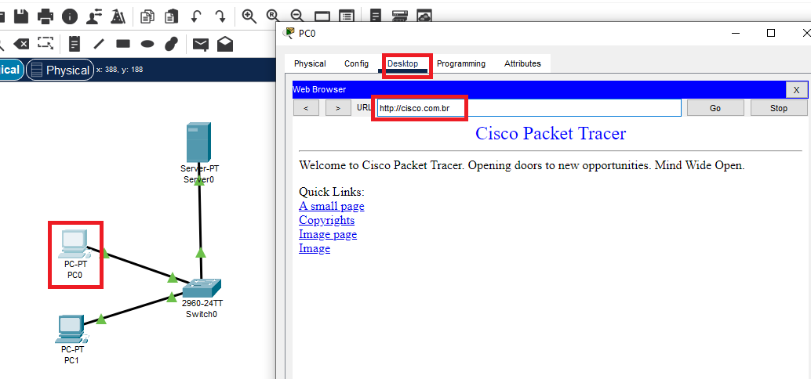
Acessando o serviço do servidor DNS via nome.

